Slide 1
BAB 14
AKUNTANSI KAS, PENEMPATAN PADA BANK INDONESIA, KLIRING DAN PAJAK
AKUNTANSI PERBANKAN SYARIAH:
Teori dan Praktik Kontemporer
Yaya R., Martawiredja A.E., Abdurahim A. (2009). Salemba Empat

Slide 2

Kas adalah mata uang kertas dan logam baik dalam valuta rupiah maupun valuta asing yang masih berlaku sebagi alat pembayaran yang sah.
Perubahan posisi saldo kas di bank dapat disebabkan oleh beberapa hal berikut:
Penggunaan untuk transaksi internal bank seperti untuk dana kas kecil, pembayaran biaya-biaya operasional, biaya gaji dan sebagainya.
Penyetoran dan penarikan oleh nasabah,
Penyetoran kepada Bank Indonesia atau penarikan dari rekening bank yang bersangkutan di Bank Indonesia,

Slide 3
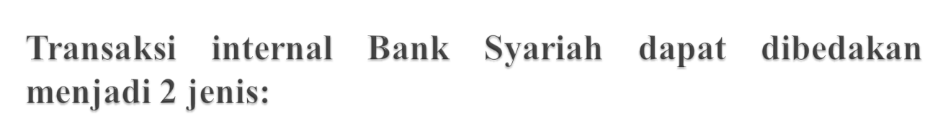
Transaksi tanpa menggunakan kas kecil, bank biasanya melakukan pembayaran via rekening
Transaksi dengan menggunakan kas kecil biasanya dilakukan untuk transaksi yang nilai rupiahnya relatif kecil antara lain untuk pembayaran konsumsi, biaya transpor, biaya langganan koran atau majalah dan biaya listrik atau air

Slide 4

Sistem dana tetap
Transaksi dana kas kecil dengan sistem dana tetap meliputi pembentukan dana kas kecil, pemakaian dana kas kecil dan pengisian dana kas kecil.
Sistem dana berfluktuatif
Transaksi dan fluktuatif pada saat pengisian kas kecil, bank akan mendebit kas kecil dan mengkredit rekening kas

Slide 5

1 Maret 20XA dibentuk dana kas kecil sebesar Rp 500.000
3 Maret 20XA dibayar biaya konsumsi rapat 40.000
7 Maret 20XA dibayar biaya bahan bakar mobil kantor 60.000
10 Maret 20XA dibayar biaya asuransi cash in save 50.000
11 Maret 20XA dibayar biaya asuransi cash in transit 20.000
15 Maret 20XA dibayar biaya langganan koran dan majalah 40.000
23 Maret 20XA dibayar biaya listrik bulan terakhir 120.000
26 Maret 20XA dibayar biaya air bulan terakhir 100.000
27 Maret 20XA dibayar biaya service kendaraan kantor 50.000
31 Maret 20XA kas kecil diisi kembali

Slide 6

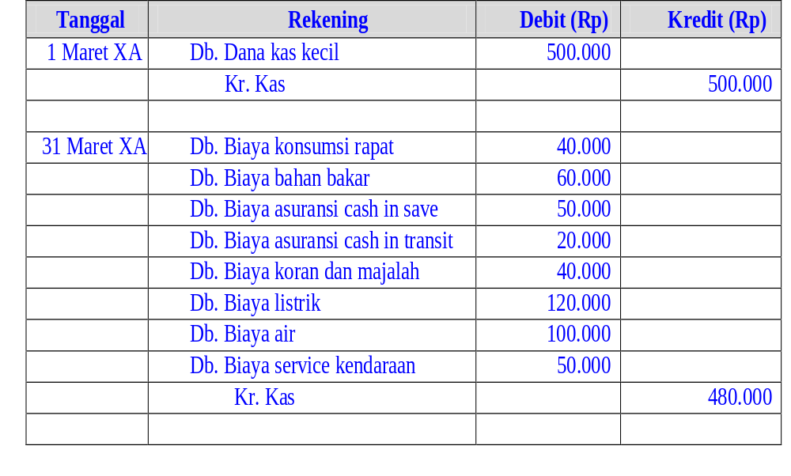

Slide 7

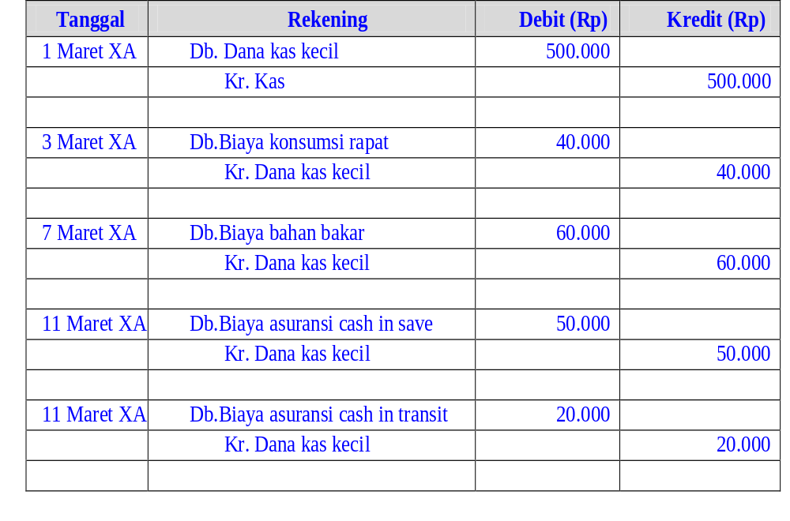

Slide 8
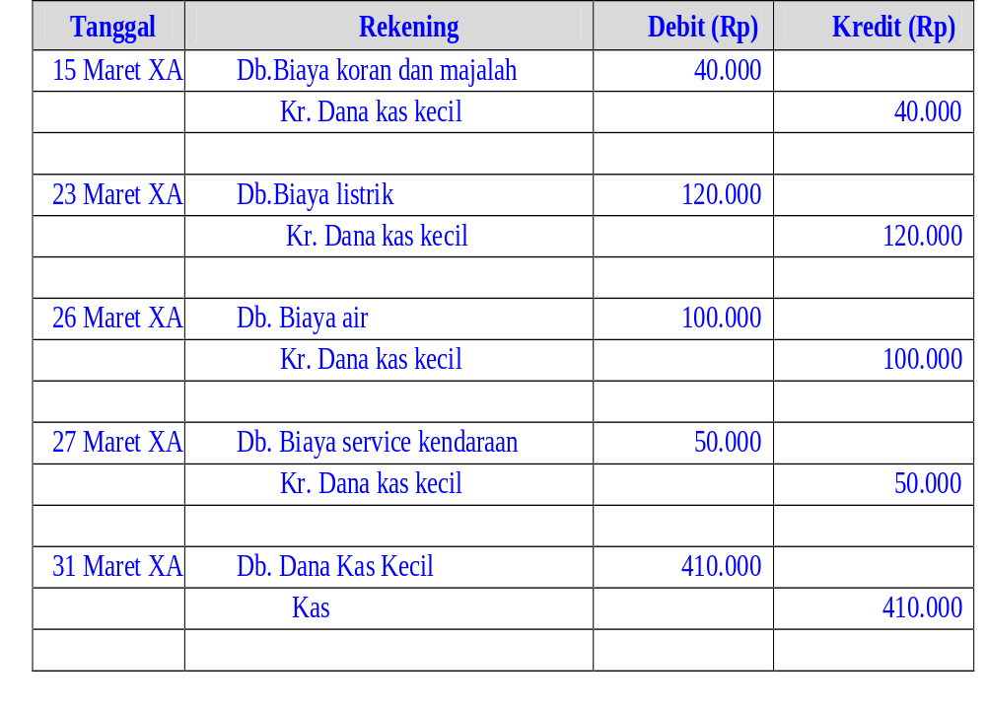

Slide 9
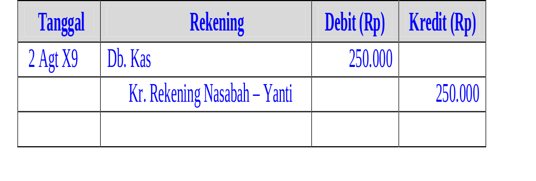
14.1.2. Akuntansi Kas untuk Penyetoran dan Penarikan oleh Nasabah melalui Teller
a. Transaksi setoran kas di cabang sendiri
Misalkan pada tanggal 2 Agustus 20X9 Ibu Yanti nasabah Bank Syariah Mandiri cabang Pekanbaru, melakukan setoran tunai di kantor cabang Pekanbaru ke rekeningnya sebesar Rp 250.000.
Jurnal di kantor cabang tempat transaksi (cabang Pekanbaru)

Slide 10
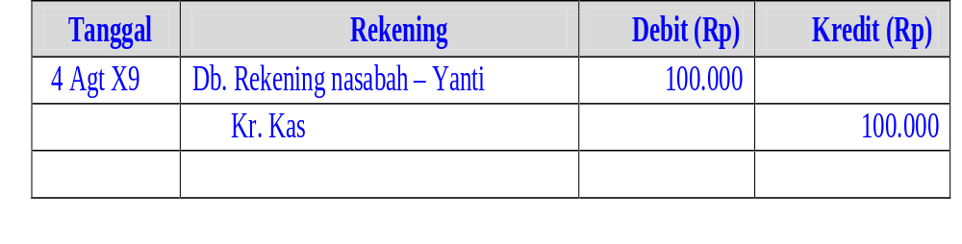
14.1.2. Akuntansi Kas untuk Penyetoran dan Penarikan oleh Nasabah melalui Teller
b. Transaksi penarikan kas di cabang sendiri
Misalkan pada tanggal 4 Agustus 20X9 Ibu Yanti nasabah Bank Syariah Mandiri cabang Pekanbaru, melakukan penarikan tunai uangnya di kantor cabang Pekanbaru sebesar Rp 100.000.
Jurnal di kantor cabang tempat transaksi penarikan (cabang Pekanbaru)

Slide 11
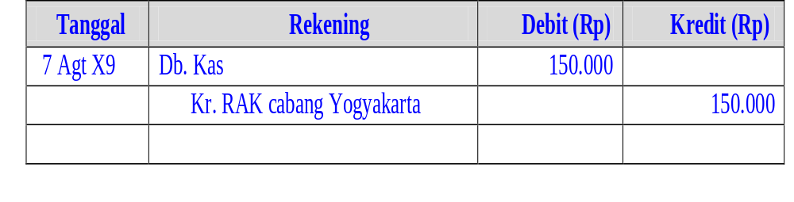
14.1.2. Akuntansi Kas untuk Penyetoran dan Penarikan oleh Nasabah melalui Teller
c. Transaksi setoran kas di cabang lain
Misalkan pada tanggal 7 Agustus 20X9 Ibu Yanti melakukan setoran tunai di kantor BSM cabang Pekanbaru ke rekening BSM atas nama Syaza di Yogyakarta sebesar Rp 150.000. Maka jurnalnya adalah sebagai berikut
Jurnal di kantor cabang tempat transaksi penyetoran (cabang Pekanbaru)

Slide 12
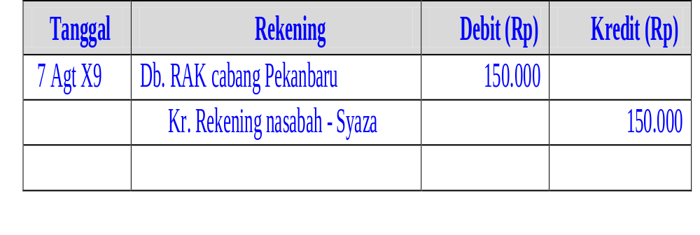
Lanjutan.....
Jurnal di kantor cabang pemilik rekening (cabang Yogyakarta)

Slide 13
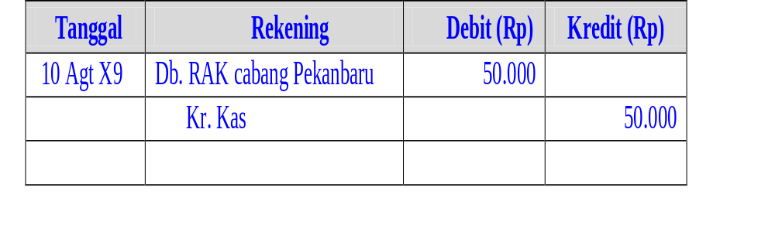
14.1.2. Akuntansi Kas untuk Penyetoran dan Penarikan oleh Nasabah melalui Teller
d. Transaksi penarikan kas di cabang lain
Misalkan pada tanggal 10 Agustus 20X9 Ibu Yanti nasabah Bank Syariah Mandiri cabang Pekanbaru, melakukan penarikan di Bank syariah Mandiri cabang Padang sebesar Rp 50.000. Maka jurnalnya adalah sebagai berikut:
Jurnal di kantor cabang tempat transaksi penarikan (Cabang Padang)

Slide 14
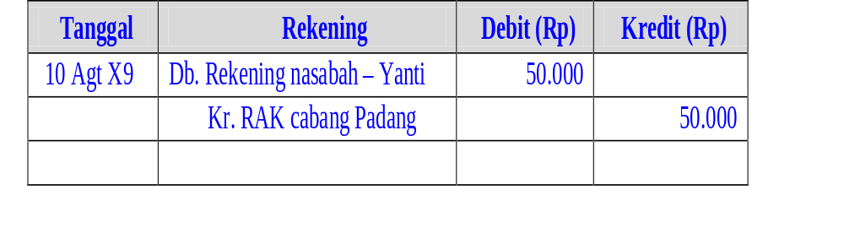
Lanjutan...
Jurnal di kantor cabang pemilik rekening (Cabang Pekanbaru)

Slide 15
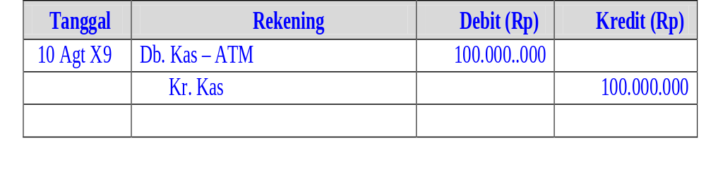
Akuntansi Kas melalui Automatic Teller Machine (ATM)
a. Pengisian kas ATM
Misalkan pada tanggal 12 Agustus 20X9 BSM cabang Jakarta melakukan pengisian ATMnya sebesar Rp 100.000.0000. Maka jurnalnya adalah sebagai berikut:
Jurnal di kantor cabang tempat transaksi penarikan (Cabang Padang)

Slide 16
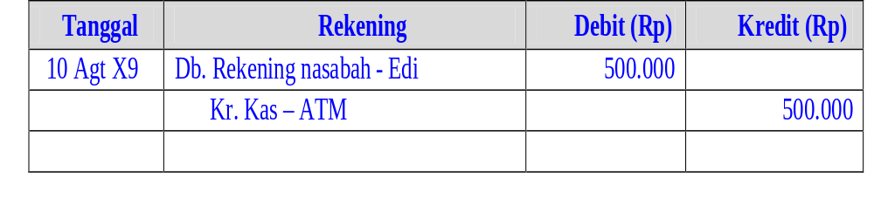
Akuntansi Kas melalui Automatic Teller Machine (ATM)
b. Penarikan kas oleh nasabah cabang pemilik ATM
Misalkan pada tanggal 15 Agustus 20X9, Bapak Edi nasabah BSM cabang Jakarta menarik dananya melalui ATM BSM cabang Jakarta sebesar Rp 500.000. Maka jurnalnya adalah sebagai berikut:
Jurnal di kantor cabang tempat transaksi penarikan (Cabang Padang)

Slide 17
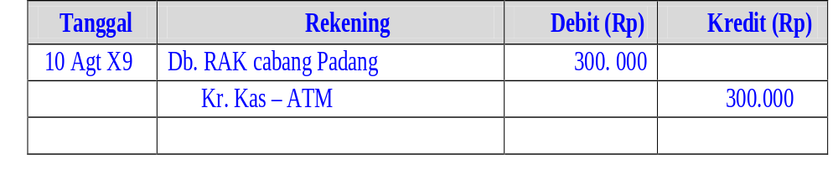
Akuntansi Kas melalui Automatic Teller Machine (ATM)
c. Penarikan kas bukan oleh nasabah cabang pemilik ATM
Misalkan pada tanggal 15 Agustus 20X9, Ibu Desmiati nasabah BSM cabang Padang menarik dananya melalui ATM BSM cabang Jakarta sebesar Rp 300.0000. Maka jurnalnya adalah sebagai berikut:
Jurnal di kantor cabang tempat transaksi penarikan ATM (cabang Jakarta)

Slide 18
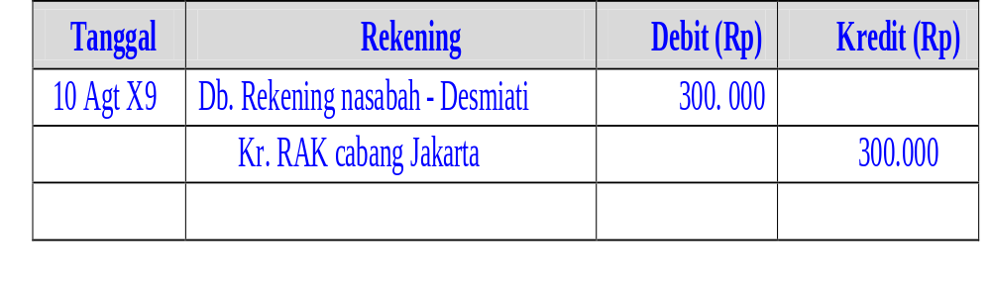
Lanjutan...
Jurnal di kantor cabang asal rekening yang ditarik (cabang Padang)

Slide 19

1. Penempatan pada Bank Indonesia
Penempatan pada Bank Indonesia dilakukan dalam bentuk Giro dan Sertifikat Wadiah Bank Indonesia.
Transaksi Penempatan Pada Bank Indonesia
Tanggal 1 Agustus 20XA Bank Murni Syariah cabang Padang mengambil dana di Bank Indonesia sebesar Rp 1 milyar.
Tanggal 10 Agustus 20XA Bank Murni Syariah cabang Padang menyetor tunai untuk giro di Bank Indonesia sebesar Rp 400 juta.

Slide 20

Tanggal | Rekening | Debit (Rp) | Kredit (Rp)
1/8/XA | Db. Kas | 1.000.000.000
 | Kr. Giro pada Bank Indonesia |  | 1.000.000.000
10/8/XA | Db.Giro pada Bank Indonesia | 400.000.000
 | Kr. Kas |  | 400.000.000

Slide 21
Transaksi Penempatan Pada SBI Syariah/FASBIS
Tanggal 1 September 20X9 Bank Murni Syariah menempatkan dana sebesar Rp 3.000.000.000 di SBI Syariah dengan masa penempatan 3 bulan.
Tanggal 5 September 20X9 Bank Murni Syariah menempatkan dana sebesar Rp 500.000.000 di FASBIS dengan masa penempatan 1 bulan.
Tanggal 5 Oktober 20X9, bank mencarirkan FASBIS yang dimasukkan tanggal 5 September.
Tanggal 1 Desember 20X9, bank mencairkan SBI syariah yang pernah dimasukkan tanggal 1 September 20X9.

Slide 22
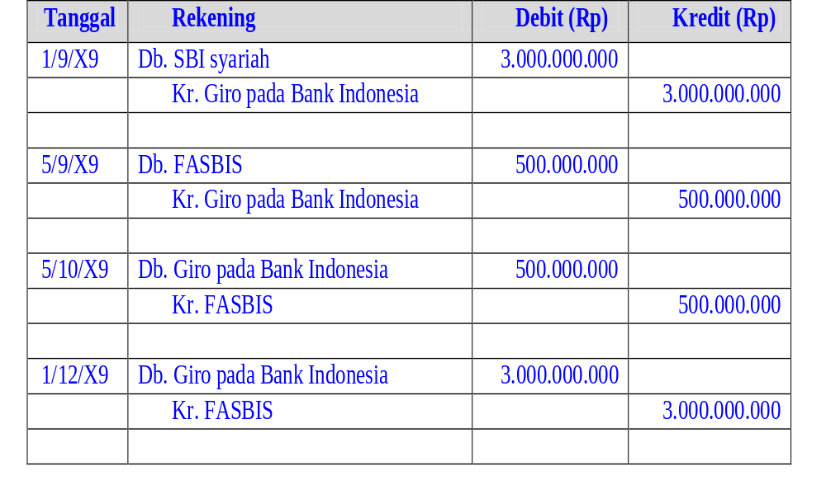
Transaksi Penempatan Pada SBI Syariah/FASBIS

Slide 23
2. Kliring
Kliring merupakan sarana atau cara perhitungan hutang piutang dalam bentuk surat berharga atau surat dagang dari suatu bank peserta yang diselenggarakan oleh Bank Indonesia atau pihak lain yang ditunjuk
Tiga hal yang digunaka dalam kegiatan kliring
Warkat
Dokumen
Formulir kliring

Slide 24

Tanggal 5 Juli 20XA Bank Murni Syariah menerima tagihan dari Bank Peduli Syariah sebesar Rp 200.000.000 untuk beban Bpk Rahmad
Tanggal 6 Juli 20XA Bank Murni Syariah menyerahkan warkat kliring ke Bank indonesia dan tanggal itu juga kliring dinyatakan berhasil sebesar Rp 300.000.000 untuk keuntungan rekening giro Bpk Syamsul
Adapun jurnal transaksi di atas adalah sebagai berikut:
Tanggal | Rekening | Debit (Rp) | Kredit (Rp)
5 Juli XA | Db. Giro Ahmad | 200.000.000
 | Kr. Giro pada Bank Indonesia |  | 200.000.000
6 Juli XA | Db. Giro pada Bank Indonesia | 300.000.000
 | Kr. Giro Syamsul |  | 300.000.000

Slide 25
3. Akuntansi pajak
Beberapa jenis objek pajak yang terkait dengan aktivitas bank syariah beserta tarif pajak yang di kenakan:
a. Penerimaan bonus giro wadiah oleh nasabah giro wadiah dikenakan pajak PPh pasal 4 (2) giro sebesar 20% dari bonus yang diterima nasabah.
b. Penerimaan bagi hasil oleh nasabah giro mudharabah, tabungan mudharabah dan deposito mudharabah dikenakan pajak PPh pasal 4 (2). Ketiganya dikenakan pajak sebesar 20% dari bagi hasil atau bonus yang diterima.
c. Penghasilan yang diterima pegawai bank syariah dikenakan PPh 21 perorangan dikenakan pajak 10%.
d. Penghasilan bank syariah yang kena pajak dikenakan PPh 21 badan.
e. Deviden yang dibayar bank syariah kepada pemegang saham dikenakan PPh pasal 4 (2) deviden.

Slide 26
Kasus 14.5.: Transaksi Pajak
Tanggal 30 Oktober 20XA dibayar bonus giro wadiah pada rekening Thariq Muhammad Ridho nasabah giro wadiah BMS sebesar Rp 100.000. BMS memotong pajak 20% PPh pasal 4 (2) giro. Tanggal 30 Oktober 20XA dibayar bagi hasil ke rekening Ursila Husnul Ridho nasabah tabungan mudharabah sebesar Rp 60.000 dan dipotong 20% PPh pasal 4 (2) tabungan Tanggal 1 November 20XA dibayar gaji Haniya pegawai BMS sebesar Rp 3.000.000 potong pajak sebesar 10 %. Gaji langsung masuk rekening tabungan mudharabah Thariqullah. Tanggal 1 November 20XA dibayar PPh 25 cicilan pajak sebesar Rp 15.000.000 Tanggal 1 November dibayar dividen kepada Juoro Rochmadi salah seorang pemegang saham sebesar 20.000.000 dan dipotong PPH pasal 4 (2) deviden. Deviden dibayar via tabungan mudharabah Juoro Rochmadi. Tanggal 5 November disetor semua pajak yang telah dipotong BMS ke rekening pemerintah di Bank Indonesia sebesar Rp 256.640.000,-

Slide 27
Tanggal | Uraian |  | Debit (Rp) | Kredit (Rp)
30/10 | Db. Beban bonus wiro wadiah |  | 100.000
 |  | Kr Giro wadiah (an Thariq M.R.) |  | 80.000
 |  | Kr. Titipan kas negara- PPh pasal 4 (2) giro |  | 20.000
30/10 | Db. Hak pihak ketiga atas bagi hasil |  | 60.000
 |  | Kr. Tabungan mudharabah (a.n. Ursila) |  | 60.000
 | Db Tabungan mudharabah (a.n. Ursila) |  | 12.000
 |  | Kr. Titipan kas negara- PPh pasal 4 (2) tabungan |  | 12.000
1/11 | Db. Biaya gaji |  | 3.000.000
 |  | Kr. Tabungan mudharabah (a.n. Haniya) |  | 2.700.000
 |  | Kr. Titipan kas negara-PPH 21 |  | 300.000

Slide 28
1/11 | Db. Biaya pajak |  |  | 15.000.000
 |  | Kr. Titipan kas negara-PPh 25 |  |  | 15.000.000
1/11 | Db. Deviden |  |  | 20.000.000
 |  |  | Kr. Tabungan mudharabah (a.n. Juoro Rochmadi) |  | 16.000.000
 |  |  | Kr. Titipan kas negara-PPH pasal 4 (2) deviden |  | 4.000.000
5/11 | Db Rupa-rupa titipan kas negara |  |  | 256.640.000
 |  |  | Kr. Bank Indonesia |  | 256.640.000

Slide 29

Sekian
Terima Kasih
Wassalamu’alaikum wr wb

